Slide 1






Perencanaan & Pembuatan Website Travel
NAMA : BINTANG JUMIRIS
NPM : 230210069

Slide 2
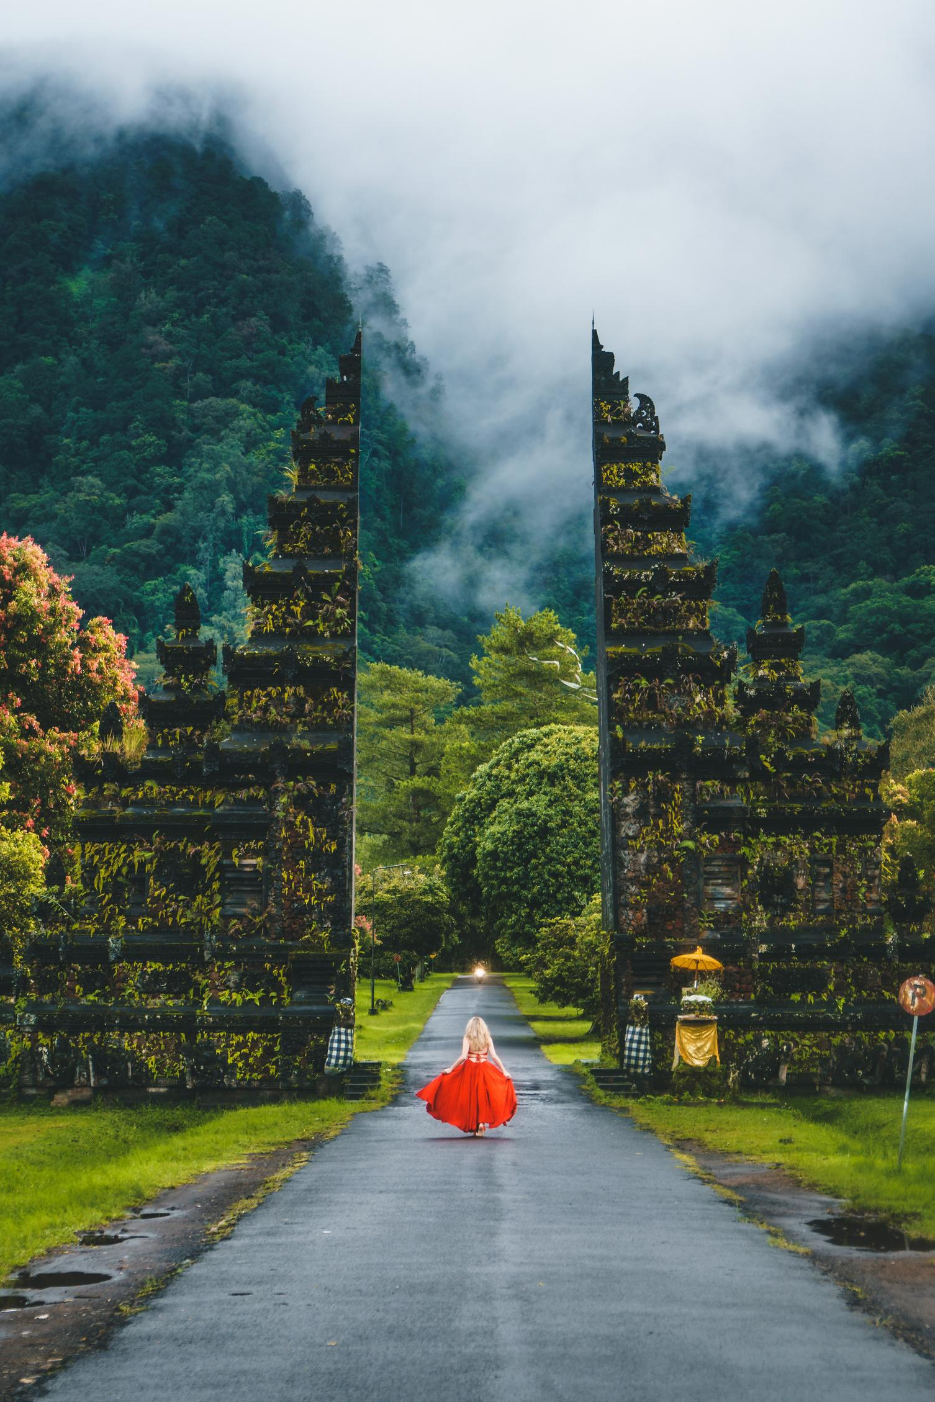

LATAR BELAKANG
Website ini dibuat untuk mempermudah pengguna dalam mencari informasi wisata secara cepat dan menarik. Dengan meningkatnya tren digital dan kebutuhan perencanaan perjalanan yang praktis, dibutuhkan platform yang menyajikan destinasi, galeri, dan paket wisata dalam satu tempat. Selain itu, pembuatan web ini juga menjadi media belajar dalam mengaplikasikan teknologi web seperti HTML, CSS, dan JavaScript.

Slide 3
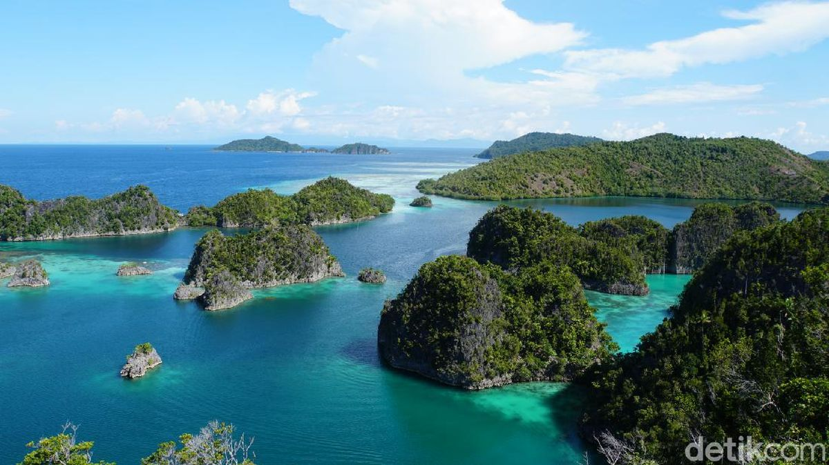


Solusi
Permasalahan
Banyak orang kesulitan menemukan informasi wisata yang lengkap dan terpercaya dalam satu platform.
Sebagian website travel yang tampilannya kurang menarik atau tidak responsif di perangkat mobile.
Tidak semua pengguna paham cara memesan atau merencanakan perjalanan secara digital.
Menyediakan tampilan yang sederhana dengan navigasi jelas dan form kontak untuk membantu pengguna berinteraksi langsung.
Membuat website travel yang menyajikan informasi destinasi, galeri foto, dan paket wisata dalam satu tempat.
Menggunakan desain responsif dan tampilan yang user-friendly agar mudah diakses di berbagai perangkat.

Slide 4

Tools & Teknologi yang Digunakan
HTML, CSS, JavaScript: Buat bikin struktur halaman, mempercantik tampilannya, dan menambah interaksi seperti animasi atau navigasi.
Bootstrap: Framework yang bantu web tetap kelihatan rapi dan responsif di HP maupun laptop/.
Visual Studio Code (VS Code): Editor yang saya gunakan untuk menulis kode dan membantu mempercepat proses coding.
Canva & Figma: Buat desain visual sederhana dan Figma untuk wireframing serta layout desain UI sebelum diubah jadi tampilan web.
XAMPP: Untuk testing web secara offline di komputer saya, jadi bisa lihat hasilnya langsung sebelum di-upload ke internet.
GitHub: Tempat saya nyimpen dan nge-host project web supaya bisa diakses dari mana aja.
Laravel (opsional): Kalau ke depannya saya ingin website ini punya fitur login admin dan database (buat kelola konten atau simpan pemesanan), Laravel bisa banget saya pakai karena framework ini ngebantu banget bikin backend yang rapi dan aman.

Slide 5



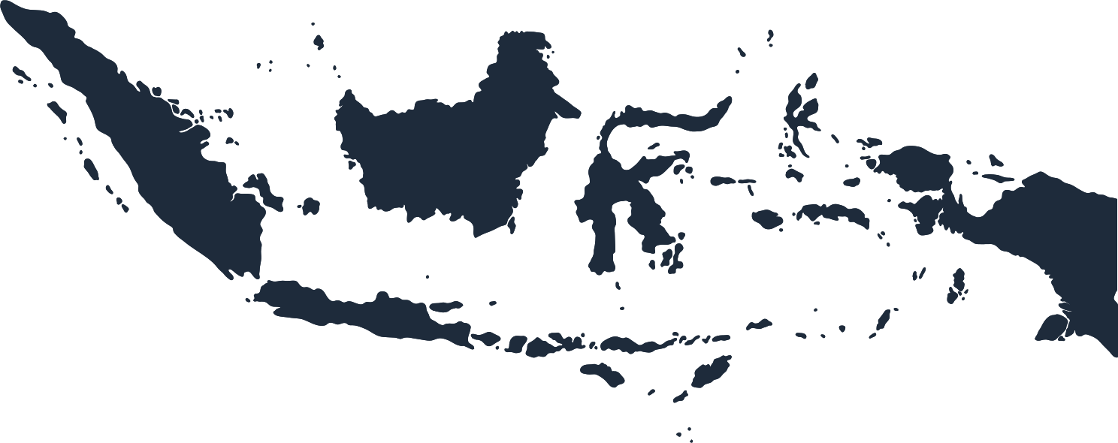



Struktur Website
1. Beranda (Home)
4. Halaman Artikel / Tips Traveling
Saat pertama kali masuk, pengguna akan melihat tampilan utama yang menampilkan destinasi unggulan, foto menarik, dan ajakan untuk menjelajah.
Berisi tulisan ringan yang membantu pengguna merencanakan perjalanan, seperti tips berkemas, rekomendasi tempat, dll.
5. Halaman Galeri Foto
2. Menu Navigasi
Menampilkan koleksi foto wisata yang bisa diklik untuk melihat ukuran lebih besar. Cocok untuk pengguna yang mencari inspirasi visual.
Terletak di bagian atas halaman, berisi tombol menuju halaman:
Destinasi Wisata
Galeri Foto
Artikel & Tips
Kontak / Pemesanan
6. Halaman Kontak / Pemesanan
Pengguna bisa isi form (nama, email, pesan) jika ingin tanya-tanya atau booking langsung. Pesan akan dikirim ke admin untuk ditindaklanjuti.
3. Halaman Destinasi Wisata
Pengguna bisa melihat berbagai pilihan tempat wisata. Setiap destinasi dilengkapi gambar, info lokasi, dan deskripsi singkat. → Klik tombol “Lihat Selengkapnya” untuk info lengkap.
7. Footer
Bagian bawah web yang berisi kontak, media sosial, dan informasi singkat lainnya.

Slide 6
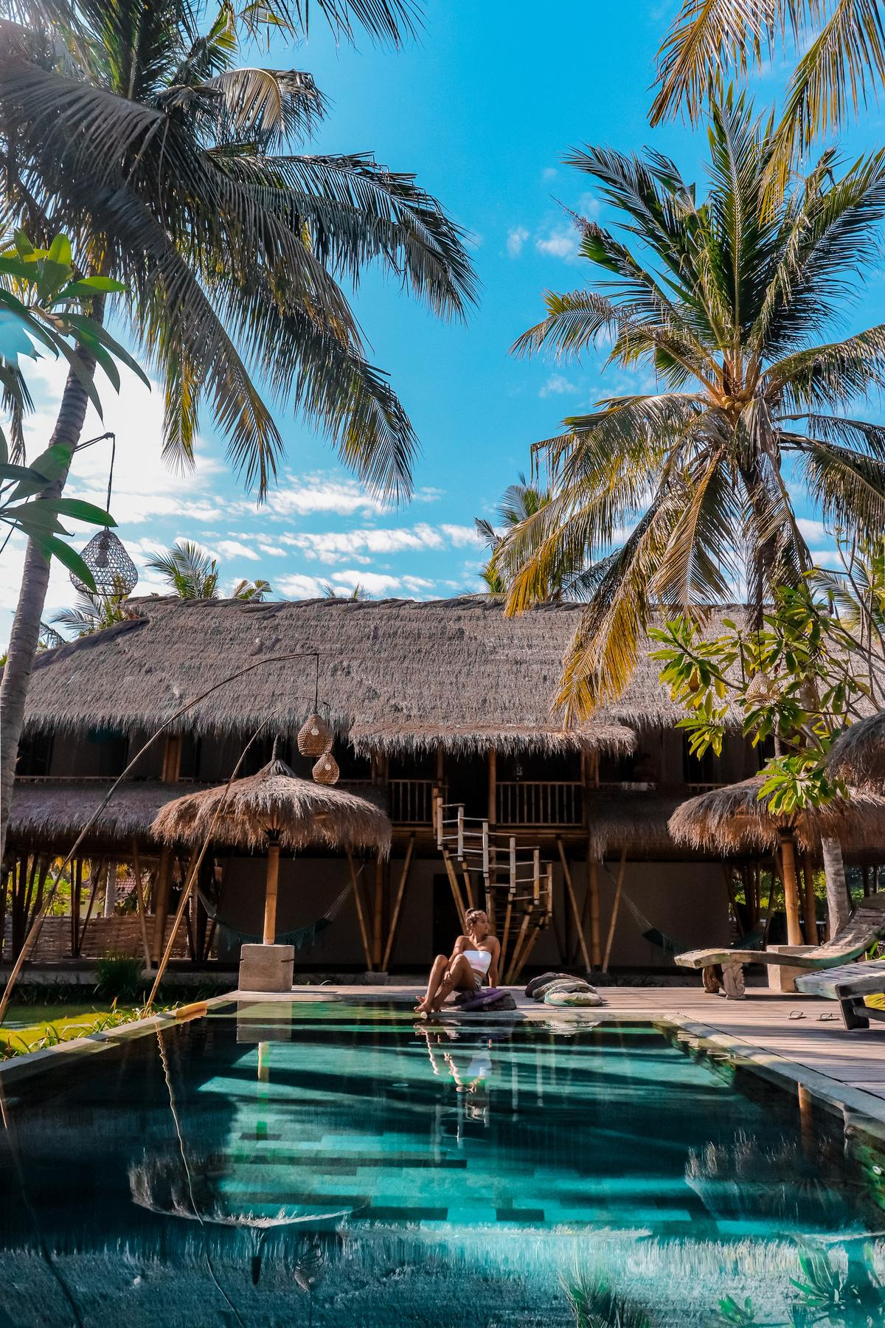

Panduan Penggunaan Website
Buka Website: Akses web lewat browser dengan mengetik alamat situs.
Lihat Destinasi: Klik menu (Destinasi) untuk pilih tempat wisata, lalu klik (Lihat Selengkapnya).
Cek Galeri: Klik (Galeri) untuk lihat foto-foto wisata.
Baca Artikel: Klik (Artikel) untuk tips dan info traveling.
Booking & Pemesanan: Klik (Kontak) atau tombol (Pesan Sekarang) pada destinasi yang dipilih, lalu isi data diri dan detail pesanan.
Pembayaran Langsung di Web: Setelah submit form, pengguna diarahkan ke halaman pembayaran untuk memilih metode (transfer bank, e-wallet, dll), lalu konfirmasi otomatis.
Navigasi Mudah: Gunakan menu atas untuk pindah halaman kapan saja dengan cepat.

Slide 7
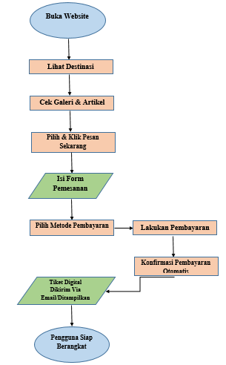
Flowchart

Slide 8
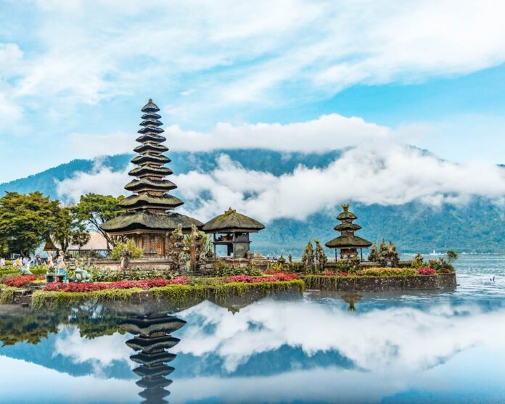
Thank You &
Happy Travels!

